Slide 1
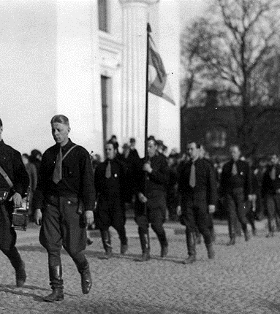
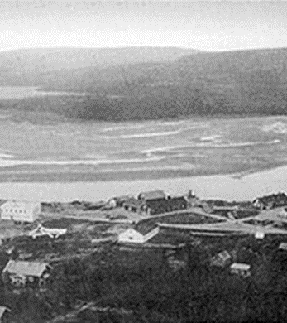
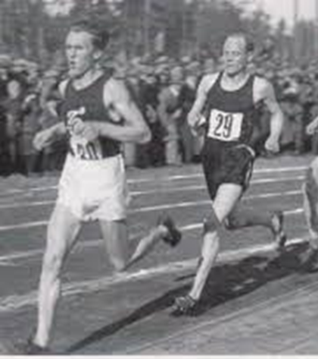
Suomi 1920-30 -luvuilla

Slide 2
Valkoinen Suomi kpl 8.
Suomi jakaantui 1920-luvulla valkoiseen ja punaiseen Suomeen:
Valkoinen Suomi
Sodan voittajien tavoitteena oli säilyttää ”valkoisten” asema
Valkoisen Suomen yhdistävänä tekijänä oli kommunismin vastaisuus.
Aatteissa oli mukana heimoaatetta, vihamielisyyttä Neuvostoliittoa kohtaan ja haaveita Suur-Suomesta.
Keskeisiä järjestöjä:
suojeluskunnat
Lotta Svärd
Akateeminen Karjala-Seura
Etsivä keskuspoliisi
Tavoitteena oli turvata yhteiskuntarauha.
Suuntautui erityisesti kommunisteja vastaan.

Slide 3
Suojeluskuntalaisia Tuusulassa

Slide 4
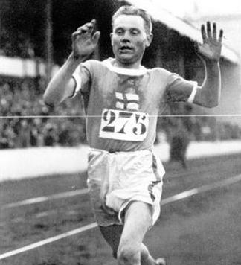
Paavo Nurmi ”Flying Finn”

Slide 5
Hannes Kolehmainen

Slide 6
Ville Ritola

Slide 7
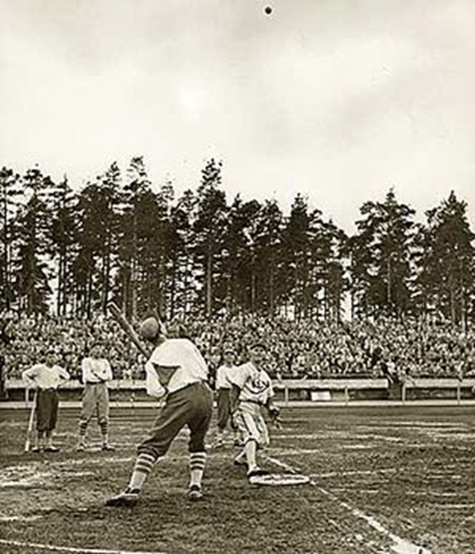
Lauri ”Tahko” Pihkala ja pesäpallo

Slide 8
Punainen Suomi (Kpl 8.)
Sisällissodan jälkeen vankileireillä oli n. 80 000 punaista.
Pääosalle punavangeista palautettiin kansalaisoikeudet vuonna 1921.
Vasemmisto oli erillään valkoisesta Suomesta. Esimerkiksi urheilussa työväellä oli omat seurat.
Poliittinen kahtiajako:
SDP
valitsi vaikuttamisen eduskunnan kautta. (Maltillinen työväenpuolue)
SKP
tavoitteena vallankumous Suomessa
Kielletty v. 1944 asti
Toimi peitepuolueiden kautta

Slide 9
Otto Wille Kuusinen ja Suomen kommunistinen puolue

Slide 10
Kotkan Työväen Palloilijat 1927

Slide 11
Eheytyspolitiikka Kpl 9.
= poistetaan punaisten ja valkoisten välinen kuilu
Toimenpiteitä:
1. Punavankien armahdukset 1918-1919
2. Torpparilaki 1918 & Lex Kallio 1922 (tilattomille maanlunastusoikeus)
3. Vuosilomat ja 8h-työpäivät
4. Oppivelvollisuuslaki 1921
5 Kieltolaki 1919-32
6. Progressiivinen verotus
7. “Punamultayhteistyö” (Maalaisliitto, SDP)

Slide 12
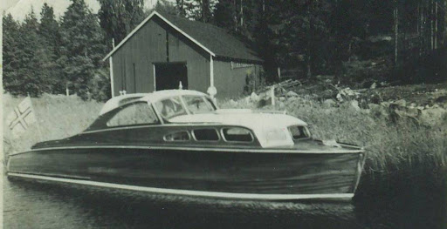
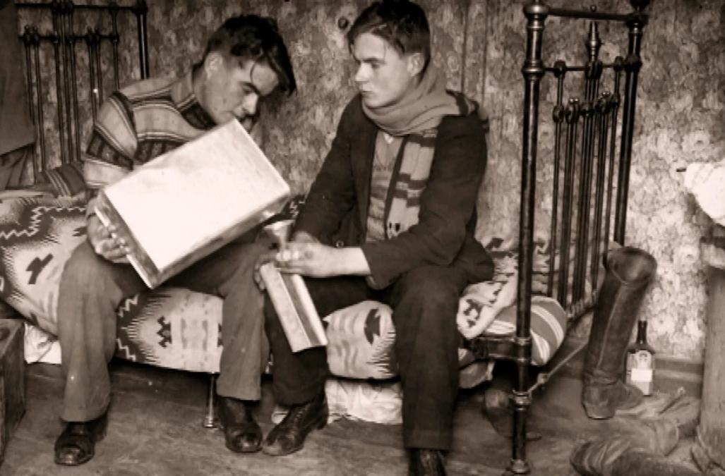
Kieltolaki 1919-1932
Taustalla raittiusliike jo 1800-l.
Kieltolaista säädettiin eduskunnassa jo 1909, mutta tuli voimaan vasta 1919
→ alkoholin myynnin ja käytön täydellinen kielto
Pirtun salakuljetus yleistyi Virosta ja Saksasta: rikollisuus, väkivalta- ja juopumusrikokset kasvoivat, valtio menetti verotuloja
Kansanäänestys 1931: yli 70% kannatti kieltolain kumoamista
→ v. 1932 Oy Alkoholiliike Ab:lle monopoli (myöh. Alko)

Slide 13
Suomen talouskehitys 1920-30 -luku
I maailmansodan jälkeen vahvaa kasvua: Euroopan jälleenrakennukseen tarvittiin suomalaista sahateollisuutta
Sahateollisuuden rinnalle nousi paperiteollisuus (kauppakumppaneina Saksa ja I-B)
USA:sta lähtenyt pörssiromahdus 1929 ja lama vaikutti Suomeen: teollisuudelle voimakas laskukausi 1930-31
Suomessa lama jäi muita maita lyhyemmäksi: 1932 talous kääntyi nousuun
Erittäin nopea talouskasvu v. 1932-38: teollisuustuotanto kasvoi jopa 20% vuodessa
Teollisuuden kasvusta huolimatta Suomi oli edelleen maatalousyhteiskunta: yli 70% ihmisistä työskenteli alkutuotannossa

Slide 14
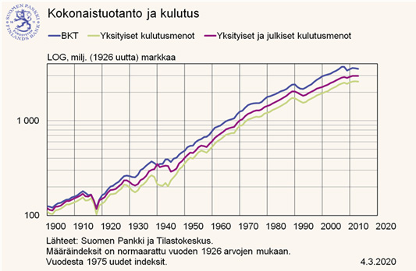
BKT eli kokonaistuotanto

Slide 15
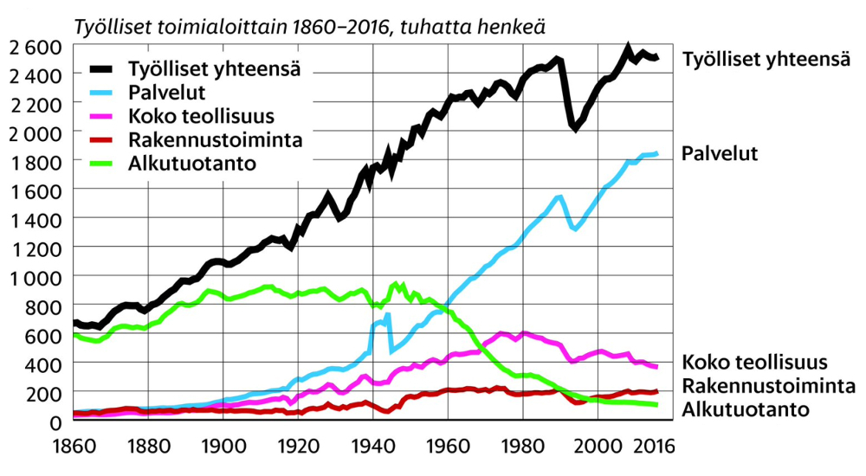

Slide 16
Oikeistoradikalismi (kpl 10.-11.)
Akateeminen Karjala-Seura (AKS)
Kannatti heimoaatetta ja jopa Suur-Suomea
Heimosodat v. 1918-20, 1921-22 edelsivät perustamista
Tarton rauhassa 1920 Suomi sai Petsamon

Slide 17
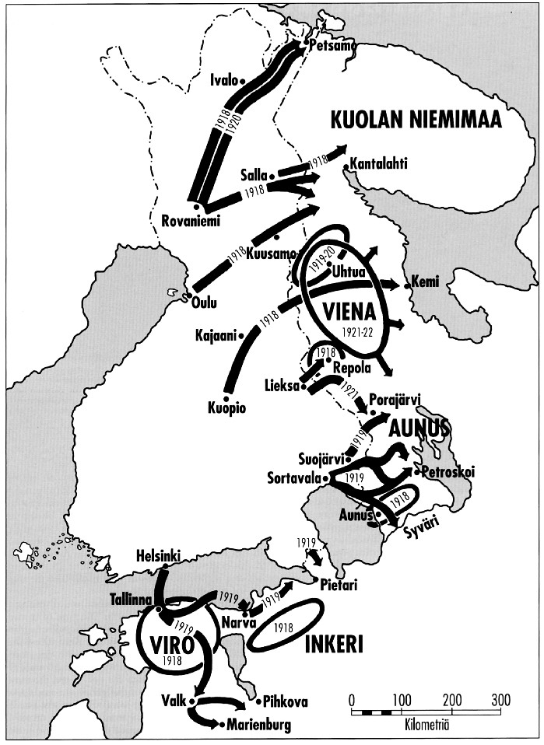
Heimosodat 1918-20, 1921-22

Slide 18
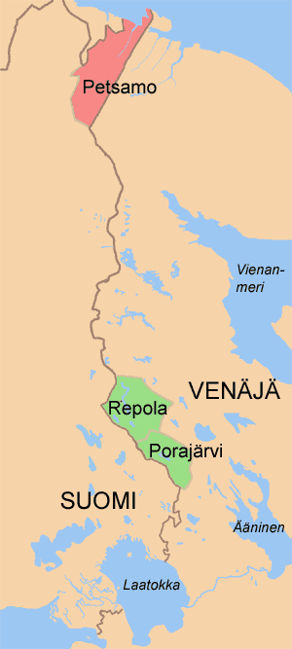

Slide 19
”Suur-Suomi”

Slide 20
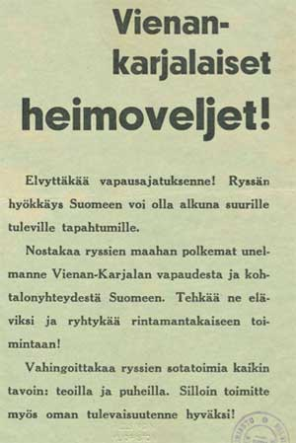

Slide 21
Oikeistoradikalismi (Kpl 10.)
Lapuan liike
- Syntyi v. 1929 kommunismin kitkemiseksi
Muilutukset (kyyditykset), joissa kolme kuolemaa, naulaamiset ja lakonmurtamiset
Talonpoikaismarssi v. 1930: kommunistilait
Lapuan liikkeen lakkauttaminen Mäntsälän kapinassa v. 1932
Toimintaa jatkoi IKL

Slide 22
Lapuan liike

Slide 23
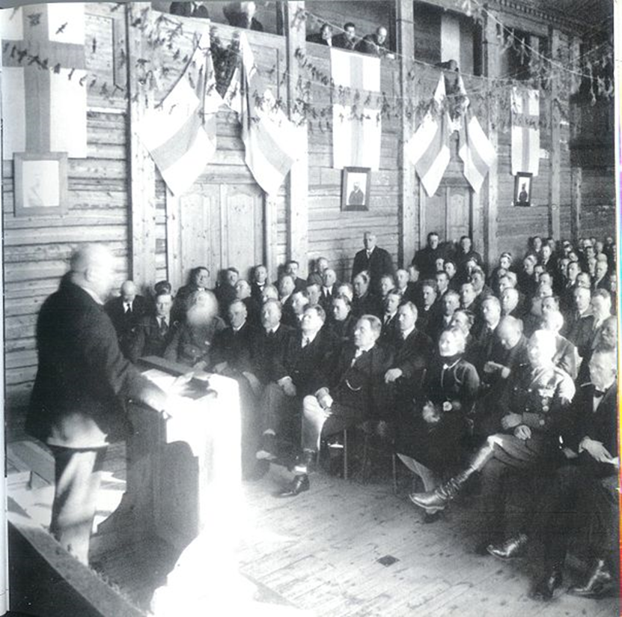
Vihtori Kosola puhuu Lapuan liikkeen kokouksessa

Slide 24
Lapuan liikkeen propagandajuliste

Slide 25
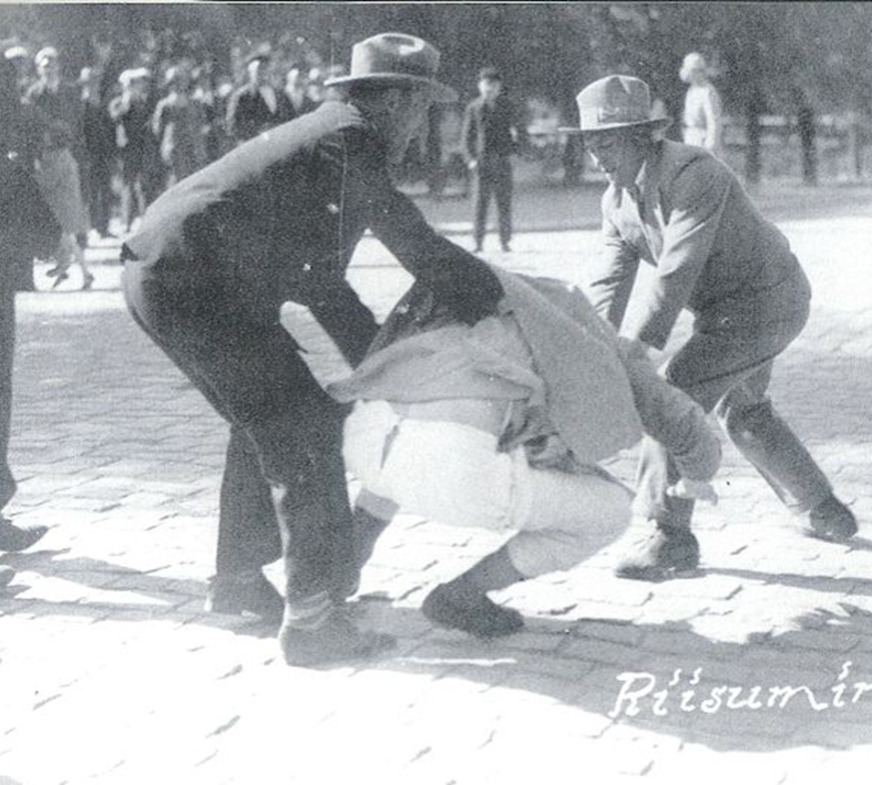
”Riisuminen”: lapualaiset riisuvat Työn ääni –kirjapainon faktori Eino Niemisen oikeudenkäynnin väliajalla

Slide 26
Talonpoikaismarssi 1930

Slide 27
Mäntsälän kapina 1932

Slide 28
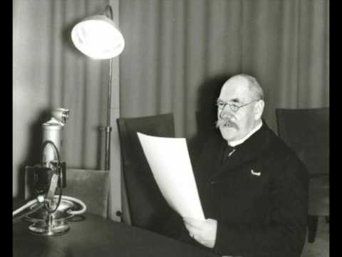
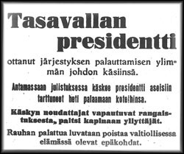

Slide 29
IKL eli Isänmaallinen Kansanliike ja fasistisen Italian suurlähettiläs

Slide 31
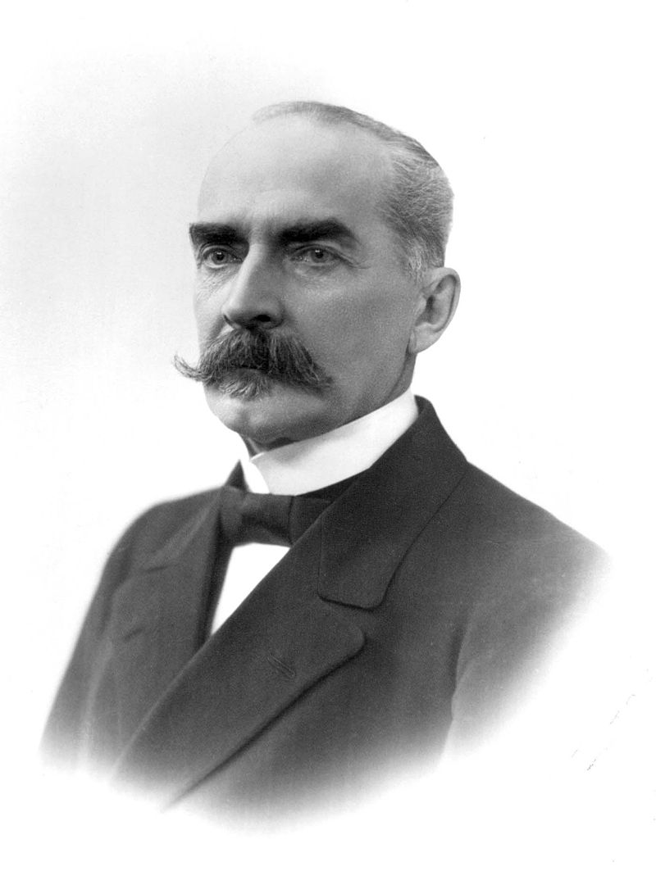

Slide 32
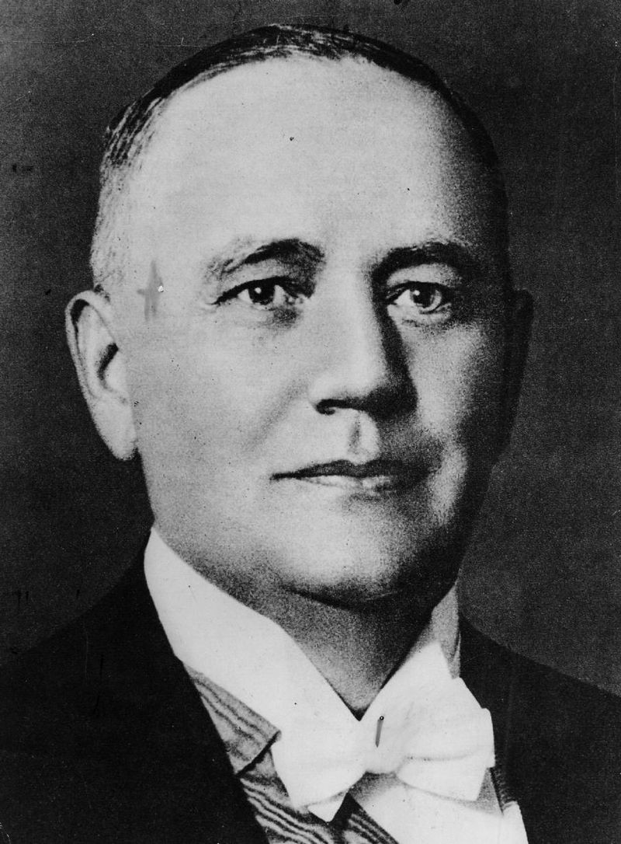

Slide 33
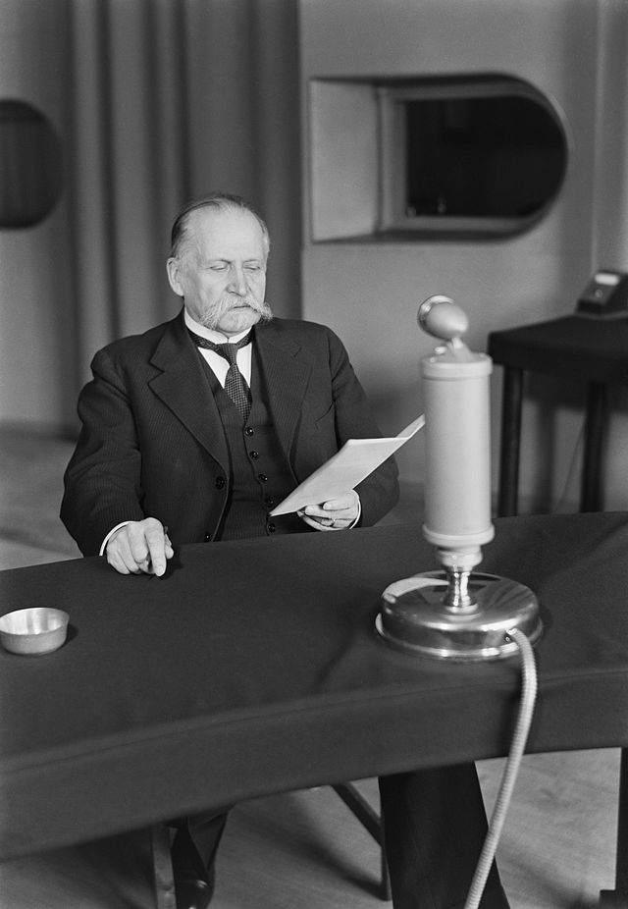
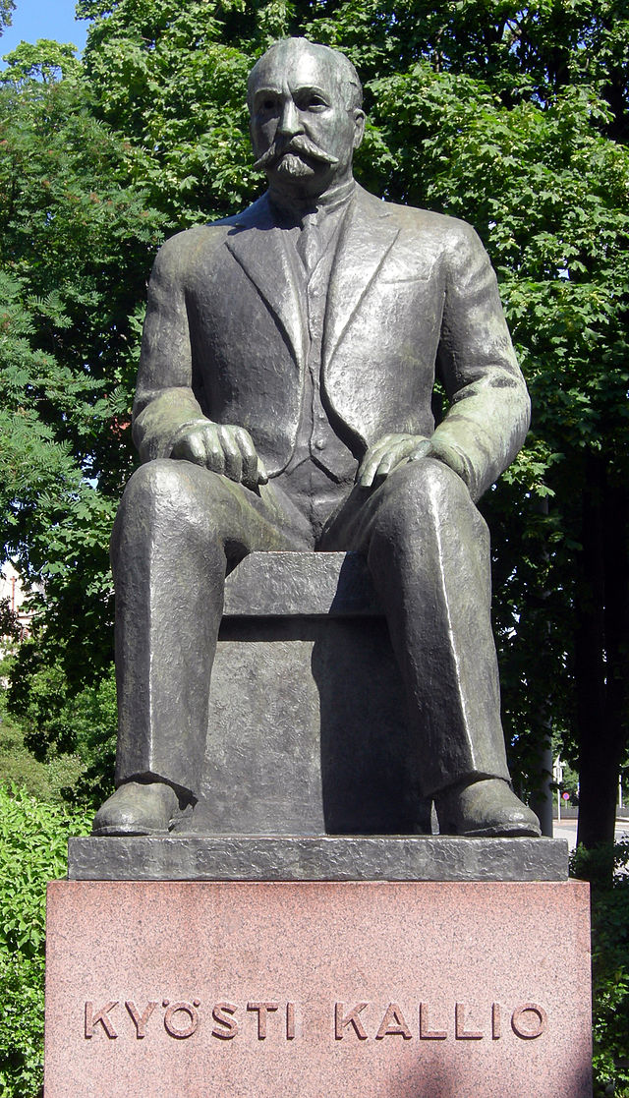

Slide 34
Kpl 11. Suomen ulkopolitiikka 1920-30 -luvuilla
1. Yritettiin reunavaltiopolitiikkaa Viron, Latvian ja Puolan kanssa: ei liittosopimusta
2. Kansainliiton jäsenyys 1920
3. Ahvenanmaan kiista: Kansainliitto ratkaisi Ahvenanmaan Suomelle kiistassa Ruotsin kanssa, Ahvenanmaan itsehallinto ja demilitarisointi
4. Pohjoismainen yhteistyö: yritettiin puolustusliittoa, Ruotsi ei suostunut → Suomi jäi yksin ennen Talvisotaa 1939

Slide 35
Talvisodan (1939-40) syyt kpl 11.
Saksa alkoi laajentua (1936-38): NL pyrki turvaamaan Leningradin alueen
1. Jartsev-neuvottelut 1938: yhteistyö mahdollisen Saksan hyökkäyksen varalta (suomi ei suostunut)
2. Molotov-Ribbentrop –sopimus 23.8.1939: salainen etupiirijako, jossa Suomi jaettiin NL:lle
3. Moskovan neuvottelut (loka-marraskuu 1939):
NL:n aluevaatimukset: rajansiirto Karjalan kannaksella, ulkosaaret ja Hanko tukikohdaksi

Slide 36
Molotov ja Ribbentrop Moskovassa 1939

Slide 37
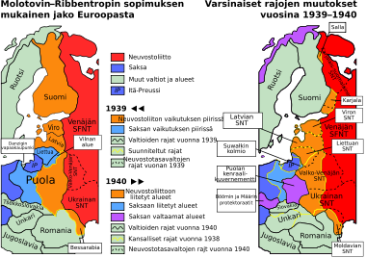

Slide 38
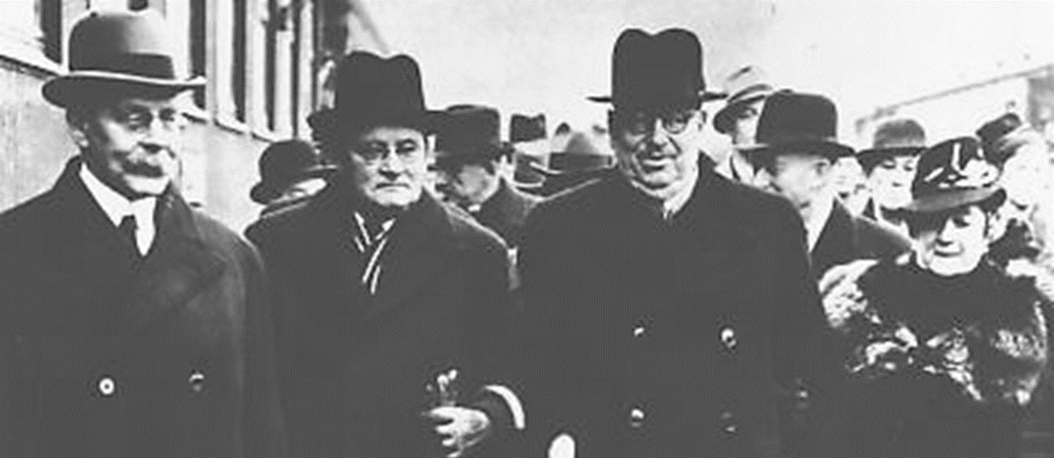
Moskovan neuvottelut 1939: eduskunnan puhemies Hakkila, pääministeri Cajander ja pääneuvottelija J.K. Paasikivi

Slide 39
Karjalan kannas

Slide 40
Kalastajasaarento

Slide 41
Suomenlahden ulkosaaret

Slide 42
Hankoniemi

Slide 43
Talvisodan syyt 1939-40 kpl 11.
Moskovan neuvottelujen katkettua NL syytti Suomea Mainilan kylän pommituksesta
→ tekosyy sodan aloittamiselle
→ 30.11.1939 Puna-armeija hyökkäsi

Slide 44
Mainilan laukaukset 26.11.1939: lavastettu tykki- ja heitintuli

Slide 45
”Suomen alueelta tapahtuneen provosoivan ja neuvosto­joukkoihin kohdistuneen tykistö­ammunnan johdosta neuvosto­hallitus on pakotettu toteamaan, että suomalaisten joukkojen keskittäminen Leningradin läheisyyteen ei ainoastaan muodosta uhkaa Lenin­gradille, vaan itse asiassa on Neuvosto­liittoa vastaan viha­mielinen teko, joka jo on johtanut hyökkäykseen neuvostojoukkoja vastaan ja aiheuttanut uhreja.”

Slide 46
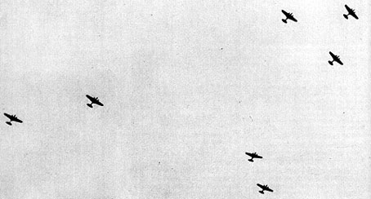
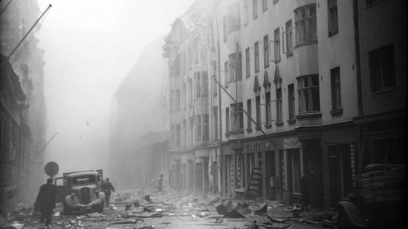

Slide 47
